Slide 1
STORIA DELL’ECOLOGIA
QUANDO LE DISCIPLINE UMANISTICHE INCONTRANO L’ECOLOGIA

Slide 2
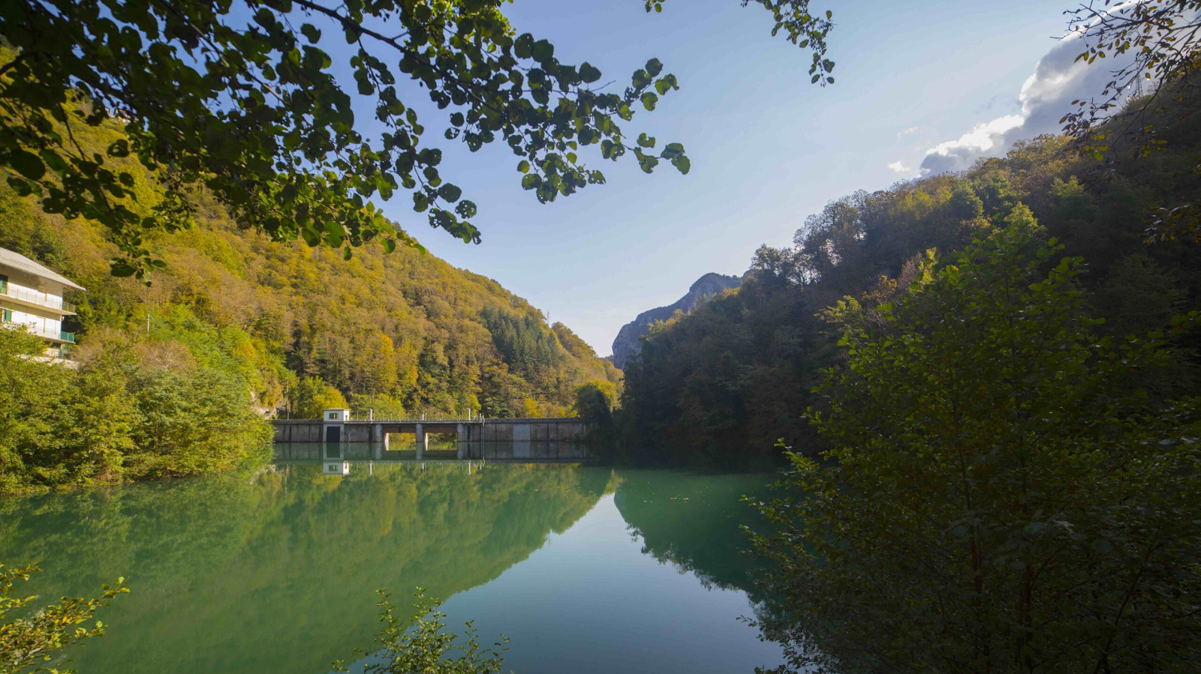
Il problema dell’ecologia nel mondo antico, greco e romano, è stato considerato dai moderni soprattutto in relazione all’atteggiamento degli antichi di fronte alla questione del rapporto tra uomo e ambiente. Ci si è in prima istanza domandati, cioè, quale “sensibilità ecologica” gli antichi abbiano manifestato: è questo l’interesse principale del lavoro pionieristico di J.D. Hughes, Ecology in Ancient Civilizations, risalente al 1975. L’effettiva interferenza tra l’uomo e l’ambiente nel mondo antico, in particolare in quello greco, è stata invece oggetto di opere come quella di R. Sallares, che ha posto al centro della sua monografia del 1991 proprio dell’ecologia – nella Grecia continentale nel corso del primo millennio a.C. Nel suo studio, diviso in due parti rispettivamente dedicate alla demografia e all’agricoltura, Sallares analizza il rapporto tra produzione agricola e popolazione umana, concludendo che la diffusione di ulivi, viti e cereali promosse in Grecia l’affermazione di un sistema agricolo più produttivo e una significativa crescita demografica.

Slide 3
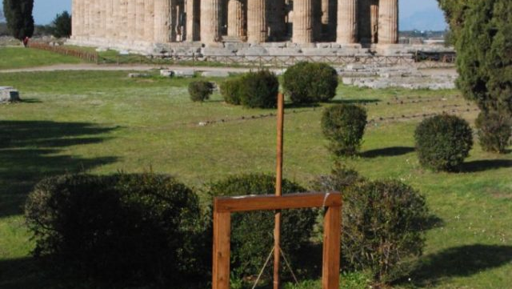
Altri studi hanno in seguito cercato di focalizzare l’attenzione non tanto su quanto gli antichi pensavano del rapporto tra uomo e ambiente, ma su quanto effettivamente si verificò nell’antichità su questo versante: in questa prospettiva si collocano i lavori di T.W. Gallant sulla precarietà della vita del contadino greco e sui sistemi elaborati per fronteggiare in un contesto culturale come quello descritto, che tende a legittimare ogni tipo di intervento dell’uomo sull’ambiente, l’unica forma di tutela ambientale sembra collegata con vincoli di carattere religioso: i soli luoghi che non ammettono l’intervento umano sono, infatti, quelli percepiti come “sacri”, cioè come spazi di manifestazione della divinità. Nella mentalità degli antichi, l’ambiente naturale costituisce in effetti il luogo privilegiato dell’attività degli dei, tant’è vero che il culto veniva in origine praticato in spazi naturali in cui sembrava manifestarsi la presenza di una potenza superiore (luoghi impervi e isolati o colpiti dal fulmine, boschi, grotte, sorgenti).Nei casi di spazio “sacro”, si riteneva che l’interferenza dell’uomo con l’ambiente provocasse una reazione da parte divina, come attestano diversi miti: la protezione di aree boschive veniva applicata, di conseguenza, solo agli alse o boschetti sacri. La mentalità secondo cui il dato naturale può esprimere un ordine superiore che non può essere impunemente violato è testimoniato assai bene, in piena età storica, dalla valutazione come atto di grave hybris delle azioni di Serse, che avrebbe commesso una violazione dei limiti naturali, punita dalla divinità, “aggiogando” l’Europa all’Asia e attraverso il ponte sugli stretti e tagliando la penisola dell’Athos. Ma laddove lo spazio ha carattere profano, e cioè nella maggior parte dei casi, l’uomo greco si sente libero di manipolarlo e trasformarlo a suo piacimento.

Slide 4
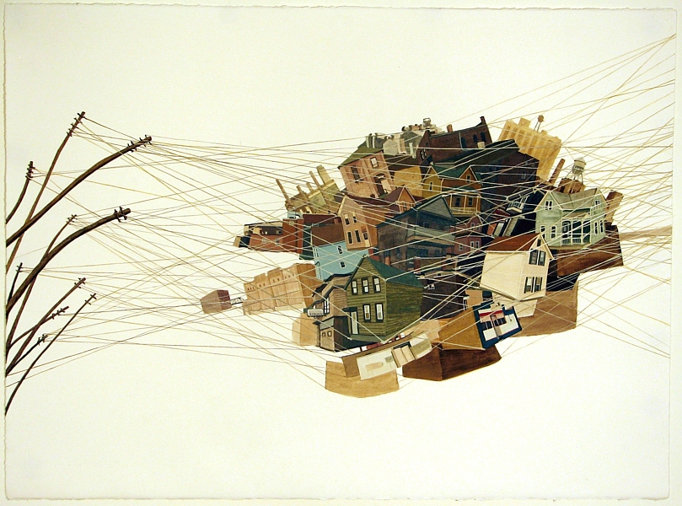


Leonia

Slide 5
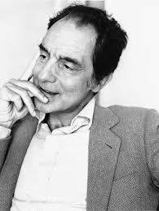

BIOGRAFIA DELL’AUTORE:
Italo Calvino nasce nel 1923 a CUBA, dove i genitori risiedevano e svolgevano la professione di agrotecnici. Quando ha solo tre anni la famiglia torna in Italia, a Sanremo, dove il futuro scrittore frequenta la scuola. Nel 1944 partecipa alla guerra partigiana, esperienza che lascerà traccia nelle sue prime opere. Nel dopoguerra Italo Calvino inizia a militare nel Partito Comunista Italiano e si iscrive alla Facoltà di Lettere a Torino, città in cui si trasferisce. Intanto pubblica qualche racconto in rivista e collabora con la casa editrice Einaudi, dove entra in contatto con i maggiori scrittori dell’epoca e con la quale pubblica nel 1947 il suo primo romanzo: IL SENTIERO DEI NIDI DI RAGNO.

Slide 6




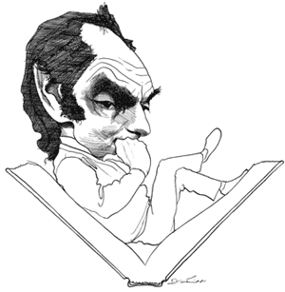


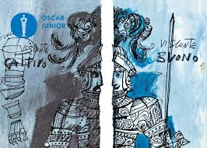
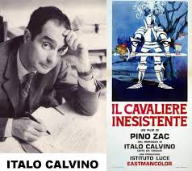

Nel 1952 Italo Calvino pubblica Il visconte dimezzato, che insieme ai successivi IL BARONE RAMPANTE e Il Cavaliere inesistente forma la trilogia dei Nostri antenati.
Nel 1962 conosce la traduttrice argentina Esther Singer, che due anni più tardi diventerà sua moglie. Nel 1965 Calvino pubblica Le Cosmicomiche e qualche anno più tardi Ti con zero.
Alla fine degli anni Sessanta si trasferisce a Parigi, dove inizia a frequentare il gruppo di scrittori dell’Oulipo. Tra la fine degli anni Sessanta e l’inizio degli anni Ottanta, Italo Calvino pubblica le sue opere più importanti: Il castello dei destini incrociati, LE CITTÀ INVISIBILI, Se una notte d’inverno un viaggiatore e Palomar. Italo Calvino muore improvvisamente nel 1985, mentre stava lavorando alle Lezioni Americane, un ciclo di conferenze che avrebbe dovuto tenere quell’anno ad Harvard, ma che usciranno solo postume.

Slide 7
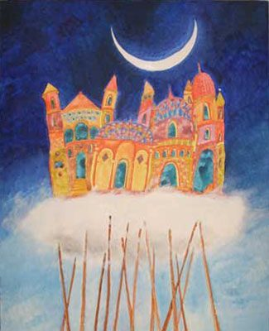
TRAMA DE «LE CITTA’ INVISIBILI»
Le "Città Invisibili" di Italo Calvino è romanzo che oscilla fra il racconto filosofico e quello fantastico-allegorico.Il libro che non ha una storia di per sé - non c'è inizio e nessuno sviluppo di personaggi – si snoda attraverso una collezione di descrizioni delle città che Marco Polo ha visitato durante i suoi lunghi viaggi, separati da una successione di dialoghi tra Kubilai Khan, l'imperatore orientale, e Marco Polo il viaggiatore. Quest’ultimo non è interessato a fornire al sovrano un'accurata descrizione geografica delle città, ma una più profonda conoscenza dell'impero attraverso particolari capaci di trasmetterne l'essenza.
Nelle "Città Invisibili" non si trovano quindi città riconoscibili, ma "immagini di città felici che continuamente prendono forma e svaniscono, nascoste nelle città infelici", per offrire al lettore spunti di riflessione sulle problematiche delle città.

Slide 8
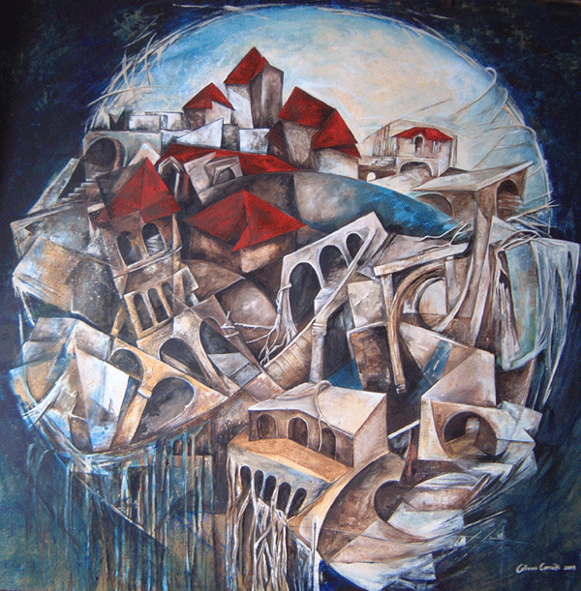
«Leonia»
da «Le città invisibili» di Italo Calvino
La città di Leonia rifà se stessa tutti i giorni: ogni mattina la popolazione si risveglia tra lenzuola fresche, si lava con saponette appena sgusciate dall'involucro, indossa vestaglie nuove fiammanti, estrae dal più perfezionato frigorifero barattoli di latta ancora intonsi , ascoltando le ultime filastrocche che dall'ultimo modello d'apparecchio.
Sui marciapiedi, avviluppati in tersi sacchi di plastica, i resti di Leonia d'ieri aspettano il carro dello spazzaturaio.

Slide 9
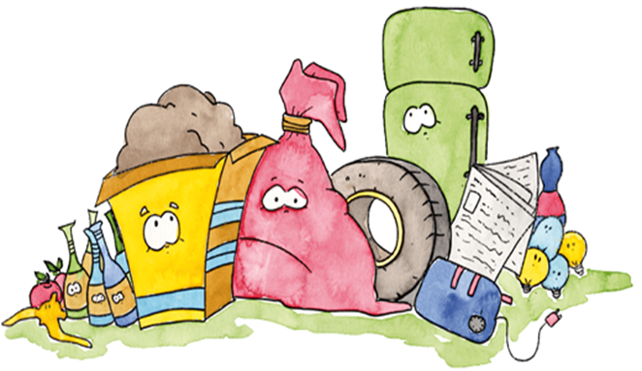
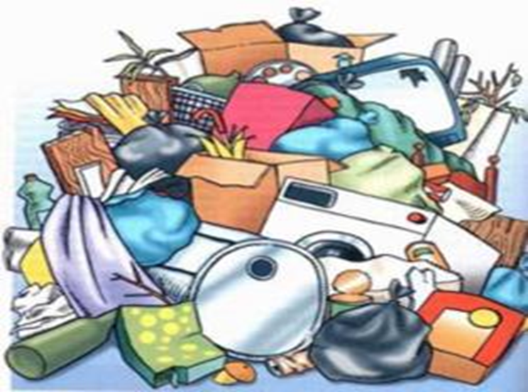
Non solo i tubi di dentifricio schiacciati, lampadine fulminate, giornali, contenitori, materiali d'imballaggio, ma anche scaldabagni, enciclopedie, pianoforti, servizi di porcellana: più che dalle cose di ogni giorno vengono fabbricate vendute comprate, l'opulenza di Leonia si misura dalle cose che ogni giorno vengono buttate via per far posto alle nuove. Tanto che ci si chiede se la vera passione di Leonia sia davvero come dicono il godere delle cose nuove e diverse, o non piuttosto l'espellere, l'allontanare da sé, il mondarsi d'una ricorrente impurità.

Slide 10

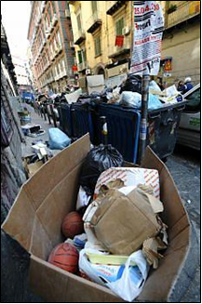
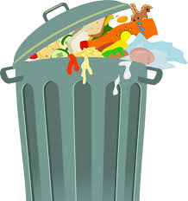


Certo è che gli spazzaturai sono accolti come angeli, e il loro compito di rimuovere i resti dell'esistenza di ieri è circondato d'un rispetto silenzioso, come un rito che ispira devozione, o forse solo perché una volta buttata via la roba nessuno vuole più averci da pensare.
Dove portino ogni giorno il loro carico gli spazzaturai nessuno se lo chiede: fuori dalla città, certo; ma ogni anno la città si espande, e gli immondezzai devono arrestare più lontano; l'imponenza del gettito aumenta e le cataste s'innalzano, si stratificano, si dispiegano su un perimetro più vasto.

Slide 11


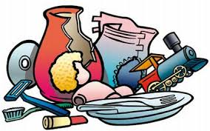



Aggiungi che più l'arte di Leonia eccelle ne fabbricare nuovi materiali, più la spazzatura migliora la sua sostanza, resiste al tempo, alle intemperie, a fermentazione e combustione. E' una fortezza di rimasugli indistruttibili che circonda Leonia, la sovrasta da ogni lato come un acrocoro di montagne.

Slide 12

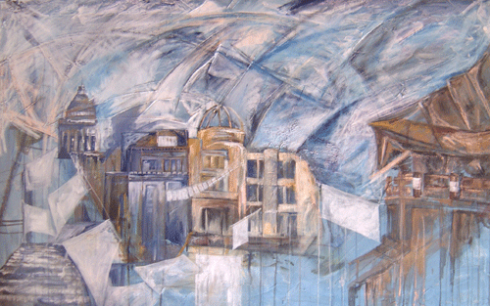

Il risultato è questo: che più Leonia espelle roba più ne accumula; le squame del suo passato si saldano in una corazza che non si può togliere; rinnovandosi ogni giorno la città conserva tutta se stessa nella sola forma definitiva: quella delle spazzature d'ieri che s'ammucchiano sulle spazzature dell'altro ieri e di tutti i suoi giorni e anni e lustri.

Slide 13
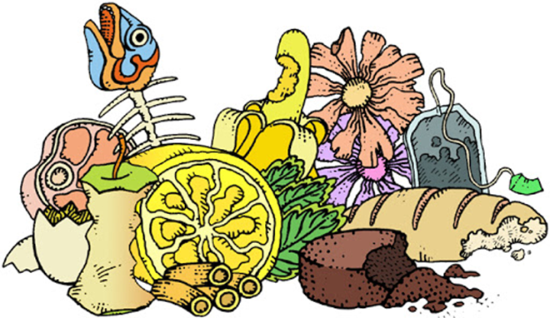
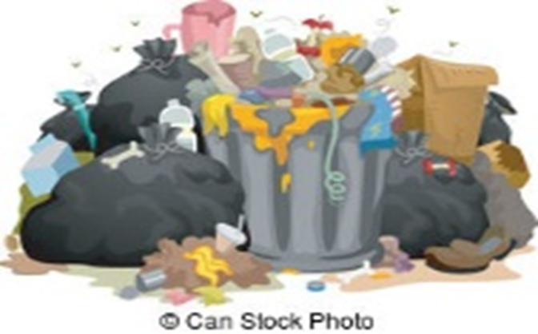



Il pattume di Leonia a poco a poco invaderebbe il mondo, se sullo sterminato immondezzaio non stessero premendo, al di là dell' estremo crinale, immondezzai d'altre città, che anch'esse respingono lontano da sé le montagne di rifiuti. Forse il mondo intero, oltre i confini di Leonia, è ricoperto da crateri di spazzatura, ognuno con al centro una metropoli in eruzione ininterrotta.

Slide 14
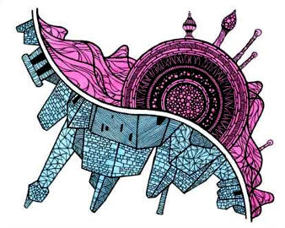
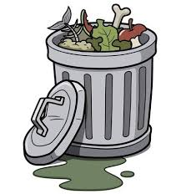


I confini tra le città estranee e nemiche sono bastioni infetti in cui i detriti dell'una e dell'altra si puntellano a vicenda, si sovrastano, si mescolano. Più ne cresce l'altezza, più incombe il pericolo delle frane: basta che un barattolo, un vecchio pneumatico, un fiasco spagliato rotoli dalla parte di Leonia e una valanga di scarpe spaiate, calendari d'anni trascorsi, fiori secchi sommergerà la città nel proprio passato che invano tentava di respingere, mescolato con quello delle altre città limitrofe, finalmente monde: un cataclisma spianerà la sordida catena montuosa, cancellerà ogni traccia della metropoli sempre vestita a nuovo. Già dalle città vicine sono pronti con i rulli compressori per spianare il suolo, estendersi nel nuovo territorio, ingrandire sé stesse, allontanare i nuovi immondezzai.

Slide 15

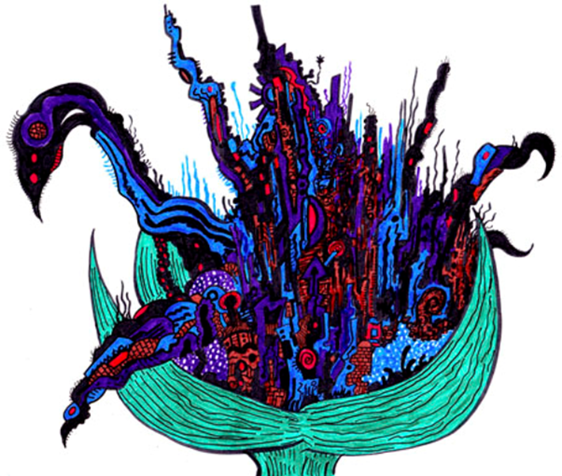
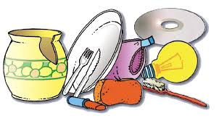

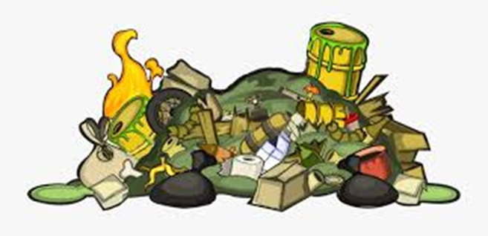

Analisi del testo
1.Cosa fa la popolazione della città di Leonia ogni mattina?
2. Ogni giorno la città di Leonia consuma una quantità enorme di prodotti. Di conseguenza cosa espelle ogni giorno ?
3. In che modo si misura la ricchezza della città di Leonia?
4. Perché gli «spazzaturai» sono accolti come angeli?
5. Da cosa è circondata Leonia?
6. Qual è il pericolo che incombe sulla città di Leonia?
7. Con quale scopo prioritario l’autore ha scritto questo testo?

Slide 16
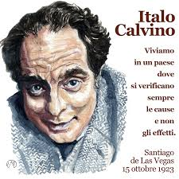
GRAZIE PER L’ATTENZIONE

Slide 17


Perché è importante fare sport/attività fisica???
MOVIMENTO E BENESSERE

Slide 18
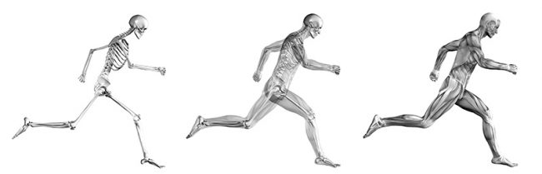
Uno stile di vita fisicamente attivo è paragonabile alla fontana della giovinezza: è infatti uno dei segreti per vivere più a lungo, più sani e felici. L'attività fisica aiuta a controllare lo stress e conferisce uno stato di benessere generale, ed è inoltre fondamentale per poter raggiungere e mantenere un peso corporeo sano e per ridurre il rischio di malattie croniche. Mantenersi attivi aumenta la quantità di energia consumata, fatto fondamentale per il controllo del peso corporeo.Con l'aumentare dell'età il metabolismo rallenta, cosicché è necessario mangiare meno e muoversi di più per mantenere costante il bilancio energetico.
L'attività fisica è indispensabile per crescere in buona salute. Essa infatti mantiene in buono stato ogni parte piccola o grande del corpo umano (i muscoli, i vasi, il cuore, il cervello i cromosomi, gli organi, dna...) garantendone a lungo un corretto e migliore funzionamento aiutando altresì a migliorare le nostre prestazioni cognitive, la percezione di benessere e a modulare il nostro umore.

Slide 19
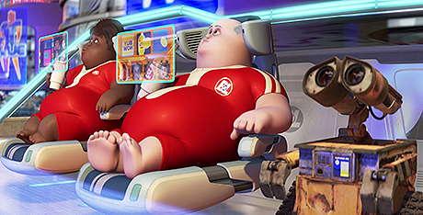
LA SEDENTARIETÀ
Colpa dello stile di vita, che negli ultimi 50 anni è completamente cambiato. La popolazione, infatti, è diventata sempre più sedentaria (dati preoccupanti sono quelli dell'ISTAT che segnala un aumento della popolazione sedentaria dal 37,5% del 1995 al 41% del 2006) a causa della marcata urbanizzazione e della grande diffusione dei mezzi di trasporto; contemporaneamente ad un tipo di alimentazione inadeguata sia dal punto di vista della quantità che della qualità.

Slide 20
L’assassino invisibile
L’INQUINAMENTO È STATO DEFINITO COME L’ASSASSINIO INVISIBILE.CHI PRODUCE L’INQUINAMENTO? LA RISPOSTA È SEMPLICE: SIAMO STATI NOI. PURTROPPO, QUESTO ARGOMENTO RIGUARDA TUTTI NOI. DA UNA SEMPLICE AZIONE INQUINANTE O UNA PIÙ COMPLESSA POSSONO CAUSARE DEI DANNI COSÌ DRAMMATICI CHE UN GIORNO SARANNO IRREVERSIBILI. DOBBIAMO METTERCI TUTTI GLI SFORZI per fermare questo inquinamento.​
Parlando nella salute umana Le stime hanno Indicato che nel 2015, ci siano stati un numero di morti premature di circa 422.000. I casi delle vittime tende a scendere di circa mezzo milione. Questo vuol dire che le Nuove scelte scientifiche siano state buone ma bisogna fare ancora tanto perché il numero di vittime è notevole.

Slide 21
QUALI SONO I MAGGIORI FATTORI INQUINANTI? 🤔
Il fattore più discusso è quello sul trasporto stradale, Perché si origina a livello del suolo e quindi è accanto a noi dove respiriamo aria che rilascia il motore a scoppio. Ci sono anche fattori pericolosi per l’ambiente come le emissioni provenienti dell’agricoltura e l’industria, ma anche i riscaldamenti domestici. L’elemento inquinante considerato il padre di tutti gli inquinanti è il biossido di azoto, perché ovunque ci sia una qualsiasi combustione di una centrale elettrica, di un motore a scoppio o di una semplice caldaia di casa nostra, l’aria che viene rilasciata contiene circa l’80% di ossidi di azoto.

Slide 22
Dalla parte del mare
Le zone costiere stanno vivendo una grossa difficoltà, grazie allo smaltimento della plastica. Tutto parte ovviamente da noi persone, perché non riusciamo a farne uso, per noi il monouso sta diventando intoccabile, difatti la plastica è al terzo posto come materiale PRODOTTO DALL’UOMO.
IL DIFFICILE SMALTIMENTO DELLA PLASTICA
Circa il 45% della plastica va in discarica e poi essere riciclata ecc…, ma il resto dove va? In mare, spesso attraverso i fiumi. I numeri dicono che ogni hanno si ritrovano circa 6 tonnellate di plastica, in mare e in riva. Un numero enorme. Questo è un grave problema, perché oltre al l’inquinamento marino, ne risentono molto i viventi marini, perché scambiano la plastica per un qualcosa che si possa mangiare . Molti pesci, infatti, rischiano l’estinzione.

Slide 23
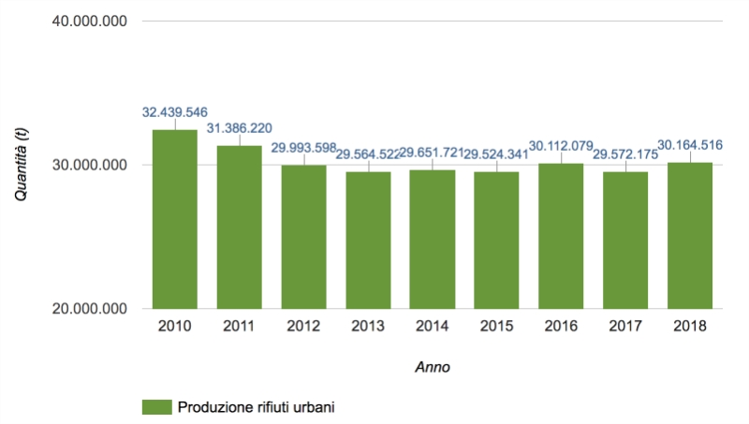
Questa è la situazione in Italia sui rifiuti urbani dal 2010 al 2018

Slide 24
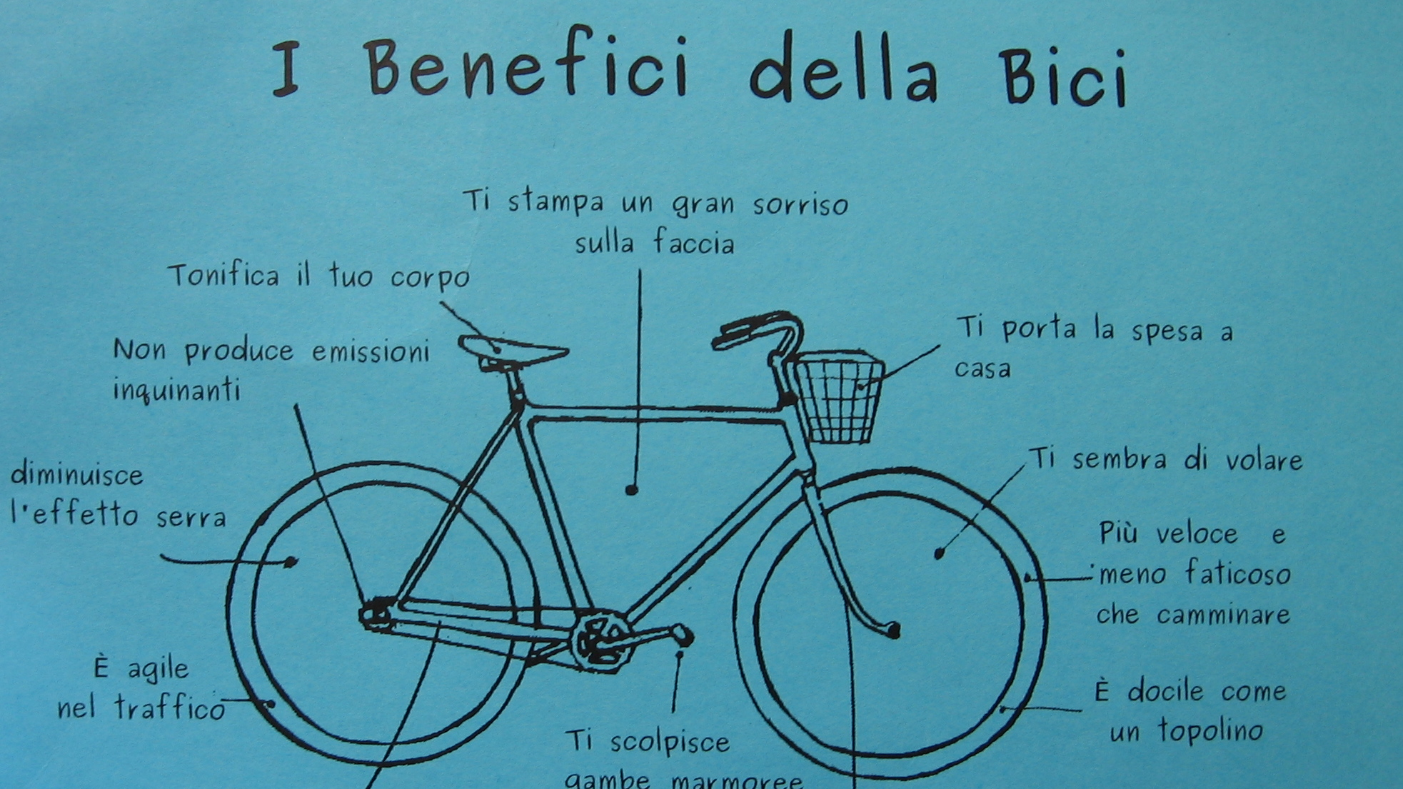
La bici, un mezzo economico ed ecologico
Muovendosi in bici si evita l’utilizzo:
di automobili, moto, autobus e così via, riducendo le emissioni di agenti inquinanti. Inoltre, si evita il traffico, e soprattutto sui tragitti più brevi, per esempio da casa all’ufficio, si può impiegare meno tempo rispetto a quando si usano altri mezzi di trasporto.

Slide 25
La bici è tornata di moda, non solo per lo sport ma anche e soprattutto come mezzo di trasporto: con la crisi e il progressivo aumento del costo del carburante, sono davvero tanti gli italiani che hanno rispolverato le due ruote. Ecco quindi che le difficoltà economiche agevolano il cambiamento e favoriscono lo sviluppo di una nuova mobilità, a basso impatto per l’ambiente e anche per il portafoglio. Solente in Italia Dall’inizio del 2020 ad ora sono state vendute più di 2 milioni di biciclette, ovvero più del 25% rispetto al 2019. Inoltre se tenuta bene può un mezzo elegante e usato da persone di classe.

Slide 26
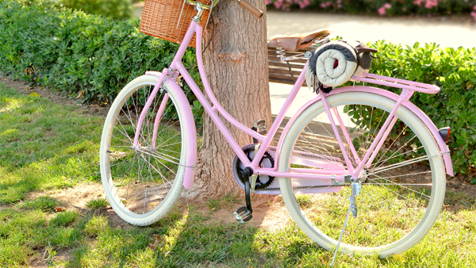
Inoltre se tenuta bene può un mezzo elegante e usato da persone di classe. E per tornare a tema vendite, con il covid lo stato ha avviato il bonus bicicletta, ovvero, se compri una bicicletta di €833, ti ridanno il 60% del costo della bici, se costa più di €833 ti ridanno €500, però dai se vuoi preservare l’ambiente e fare movimento, perché il bonus vale fino al 31 Dicembre, daii!!
Questa foto di Autore sconosciuto è concesso in licenza da CC BY-SA-NC

Slide 27
Tutela del Patrimonio artistico e culturale
70.In che modo la repubblica promuove la cultura e tutela il paesaggio ?
L'articolo 9 assegno alla repubblica il compito di promuovere la cultura e la ricerca, nonché la tutela del paesaggio e di tutti i beni storici e artistici, in quanto simboli e testimonianza delle nostre radici sono l'essenza dello sviluppo civile della nazione. Nella realtà i l cammino per attuare questo articolo e lento e difficile: la Repubblica negli anni non ha promosso e non promuove in maniera adeguata lo sviluppo di questi settori, ai quali ha promosso e non promuove i fondi assegnati alla ricerca scientifica, alla conservazione dei beni culturali, all'università, alla scuola e alla culture in genere (per il cinema, per il teatro ecc.)sono bene poca cosa rispetto alle necessità. Di conseguenza, i nostri ricercatori, non potendo lavorare in Italia, vanno all'estero e il patrimonio storico-artistico di rilevanza mondiale di cui disponiamo non è curato e curato e valorizzato come sarebbe necessario.
Più soddisfacente, rispetto alle risorse economiche, è la tutela del patrimonio artistico e storico dal punto di vista giuridico: il codice dei beni culturali e ambientali, emanato nel 2004. ha introdotto notevoli cambiamenti e tutele.

Slide 28
Il significato del diritto alla salute
L'articolo 32 della costituzioni., come già si è detto, dichiara la
salute diritto dell'individuo e interesse della collettività. Ciò
significa che il singolo non può disporre della sua vita né del suo
corpo, in modo da menomarlo. Deve quindi mantenersi in buona
salute anche come forma di responsabilità verso gli altri.
È vietato fare commercio di propri organi.
Il codice penale (artt. 579 e 580) punisce sia l'omicidio del
consenziente l'«eutanasia» o «buona morte».
L'art.32 stabilisce poi i seguenti principi :
a) agli indigenti sono garantite cure gratuite
b)quando esistano i pericoli per la pubblica salute è possibile stabilire per legge l'obbligo di sottoporsi a cure mediche.
c) La gestione dei servizi di cura nel nostro ordinamento è affidato al servizio sanitario nazionale, che garantisce a tutti l’assistenza sanitaria spesso in modo gratuito o con costi molto ridotti

Slide 29
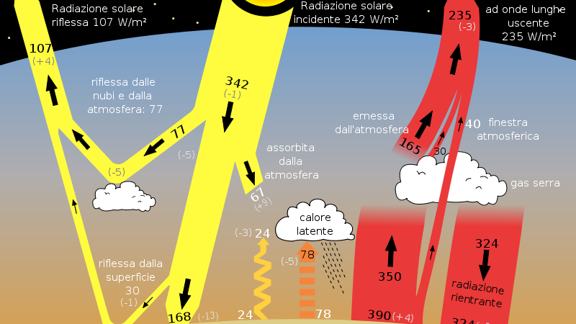
GAS SERRA
Sono chiamati gas serra quei gas presenti nell’atmosfera che riescono a trattenere, in maniera consistente, una parte considerevole della componente nell’infrarosso della radiazione solare che colpisce la Terra ed è emessa dalla superficie terrestre terrestre, dall’atmosfera e dalle nuvole. Tale proprietà causa il fenomeno noto come «effetto serra» ed è verificabile da un'analisi spettroscopica in laboratorio. Possono essere di origine sia naturale che antropica (cioè prodotti dalle attività umane)[]. Il Protocollo di Kyoto regolamenta dal 1997 le emissioni dei gas serra ritenuti più dannosi, in particolare CO₂, N₂O, CH₄, esafluoruro di zolfo (SF₆), idrofluorocarburi (HFCs) e perfluorocarburi.

Slide 30
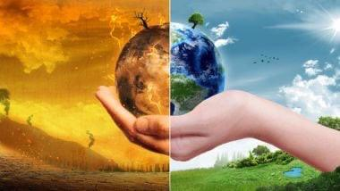
«IL signore Dio prese L’uomo e lo PosE Nel giardino
dell’ eden Perche lo coltivasse e Lo custodisse» Gn 2,19
Alla fine di questo difficile momento, covid-19, saremo uomini diversi, pronti a custodire Il paradiso terrestre Che dio ci ha donatO PER godere Di tutto ciò Che esso contiene.

